Slide 1
Розділ ІV. Харківщина у першій половині ХХ століття
Тема уроку: Харківщина у політичних подіях І половини ХХ ст.

Slide 2
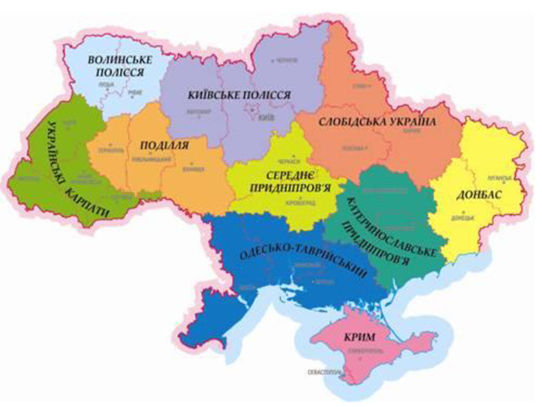
Харківська губернія на початку ХХ ст. входила до складу Російської імперії. Тому всі політичні процеси, що відбувалися в Україні, були тісно повязані з політичними подіями в Росії.

Slide 3
На початок ХХ ст. Харків стає промисловим, науковим і культурним центром з величезним потенціалом.
Нове століття внесло свої несподівані корективи у розвиток міста. З Харковом пов'язано багато важливих подій в історії України:
29 січня (за старим стилем) 1900 р. тут створено першу українську політичну партію в Придніпровській Україні - РУП (Революційна українська партія),
12 грудня 1917 р. - проголошено радянську владу.

Slide 4

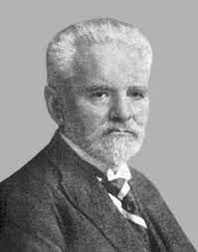
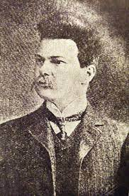
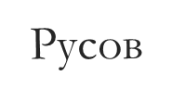
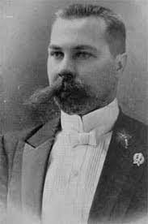

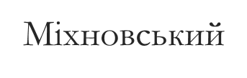
Відбулася політизація національного руху в Україні. Виникла низка політичних гуртків та перших українських партій.
У 1897р. В Харкові заходами Дмитра Антоновича, Лева Мацієвича та Михайла Русова виникла студетська група на основі якої 1900 р. була створена РУП (Революційна українська партія)
Цього ж року харківський адвокат Микола Міхновський видав брошуру під назвою «Самостійна Україна». Ця книжка проголошувала ідеал «єдиної, нероздільної, вільної, самостійної України»

Slide 5
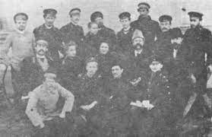
Члени Харківської Студенстської громади засновники РУП

Slide 6
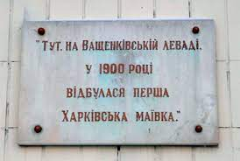
1900 р. в Харкові відбулася перша травнева політична демонстрація, організована комітетом РСДРП. У демонстрації взяли участь понад 10 тис. робітників.
У 19010і 1902 рр. у Харкові знов відбулися численні першотравневі страйки, головними учасниками яких були студенти й робітники.

Slide 7
Виступи робітників та селян 1900-1907 роки
Заповнити таблицю с.205-206
Дата | Підприємсво, населений пункт. | Характеристика події
1900 рік | Валківський,Богодухівський, Зміївський повіти | Царський уряд жорстоко придушив повстання. Було віддано до суду 500 чоловік.Селян змусили відшкодовувати збитки у розмірі 800 тис. крб.

Slide 8
Березень –квітень 1917р. у Харкові та повітових центрах створюються Ради робітничих та селянських депутатів.
У деяких селах – Ради селянських депутатів.
Початок травня – створена Губернська Рада селянських депутатів.

Slide 9
Поряд з радами на Харківщині виникли органи Тимчасового уряду – громадські комітети, до складу яких входили поміщики, купці, колишні царські чиновники.
У Харкові владу поділили:
1. Рада робітничих і селянських депутатів
2. органи Тимчасового уряду
3.міська дума та громадський комітет(промисловці, купці, видатні представники харківської інтелігенції)
Між цими політичними силами розгорнулася рішуча боротьба за маси.

Slide 10
Ще однією політичною силою на Харківщині була Центральна Рада, яка прагнула взяти владу у свої руки та утворити незалежну від Росії Українську державу.
Центральна Рада опиралася на свої військові частини, зосереджені в Харкові, Куп'янську, Балаклії.

Slide 11
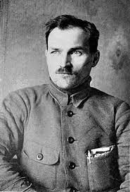
7 листопада (25 жовтня)1917р. В Петрограді перемогло більшовицьке збройне повстання. Однак у жовтні встановити владу більшовикам не вдалося.
10 листопада Харківська Рада проголосила себе вищим органом влади в місті. Головою воєнкому було обрано більшовика Артема
(Федір Андрійовича Сергєєва)
Харків - столиця радянської України.
Харків – став опорним пунктом проти ЦР.

Slide 12
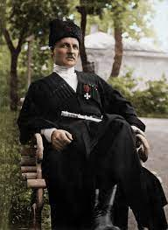
Брестський мир – квітень 1918р. – австро-німецькі війська окупували всю територію Слобожанщини і сприяли приходу гетьмана Павла Скоропадського.

Slide 13
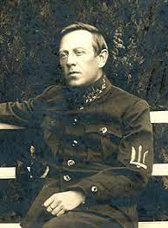
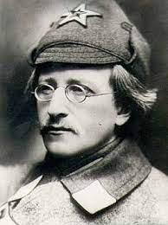
Після падіння гетьманати в листопаді 1918 р. утворення в Києві Директорії на чолі С. Петлюрою.
Війська на чолі з А. Антоном-Овсієнко захопили Харків і інші населені пункти – Ізюм, Зміїв, Чугуїв…

Slide 14
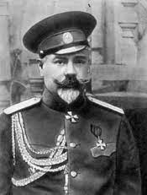
Під час громадянської війни Харків переживав і червоний більшовицький терор, і свавілля армії Денікіна, і наслідки інтервенції, і націоналізацію.

Slide 15
У жовтні 1919 р. під Орлом і Воронежом Червона армія розгромила сили Денікіні, а в грудні на території Харківщини знову опинилася радянська влада.
25 лютого 1919 р. між Україною та прилеглими до неї республіками підписано «Договір про кордони» Харківська губернія ввійшла до складу Радянської України.
Протягом 15 років з 1919-1934 років Харків був столицею Радянської України.

Slide 16
Монумент на честь встановлення радянської влади в Україні в 1917р.

Slide 17
1924 р. в Харківську губернію входило 5 округів: Сумський, Харківський, Охтирський, Куп'янський, Ізюмський.
Кожен округ поділений на райони, яких усього налічувалося 74.
З 1925 р. На підставі рішення ІХ Всеукраїнського з'їзду Рад, було ліквідовано поділ на губернії та введено новий адміністративно-територіальний поділ: округ, район, сільрада.
Територія сучасної Харківщини поділялася на Харківський, Сумський, Ізюмський, Куп'янський округи.

Slide 18
З 27 лютого 1932 р. відбувся перехід на триступеневу адміністративно – територіальну систему: центр – область –район.
З березня 1981р. Нові акти поділу України область-район-місто-район у місті-селище міського типу-сільрада-село-селище

Slide 19
ПЕРЕВІРКА ЗНАНЬ
1. Визначте у чиїх руках опинилася влада в східноукраїнських землях після повалення самодержавства?
2. Які верстви населення підтримували Тимчасовий уряд?
3. Назвіть дату та місце проголошення встановлення радянської влади України?

Slide 20
Домашнє завдання: опрацювати параграф 27, заповнити таблицю
ДЯКУЮ
ЗА УВАГУ!

